Slide 1
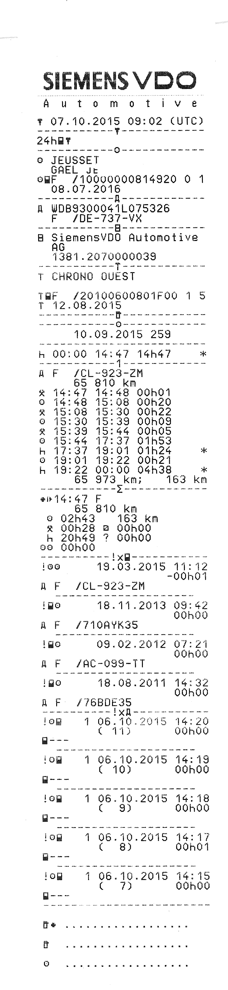


Constructeur Tachygraphe
Entête
Date et heure UTC de l’impression
Type d’impression (impression carte conducteur)
Nom du Conducteur
Prénom du conducteur
Numéro de carte Conducteur
Date de validité de la carte
N° de châssis du véhicule
Immatriculation du véhicule
Identification du constructeur
N° de série
Identification du centre agréer
N° de carte d’atelier
Date du dernier contrôle
Dernier contrôle
Données extraites-
Nbr d’utilisation carte conducteur
Période de repos (0h00-14h47 UTC
* Pause réglementaire
Immatriculation du véhicule
Kilométrage de départ
Données d’utilisation sur 24h
Bloc de données
Kilométrage de départ
Kilométrage parcouru
Début de service en France
Kilométrage de début
Total des activités pour la période
Double équipage
Evènement dépassement du temps
Pied de page
Evènement carte conducteur
Immatriculation du véhicule
Evènement Anomalie UEV
Conduite sans carte
Date
(Nbr de fois)
Heure UTC
Durée
Partie du ticket destinée à être signée en cas de contrôle
Lieu du contrôle
Contrôleur
Conducteur

